Slide 1
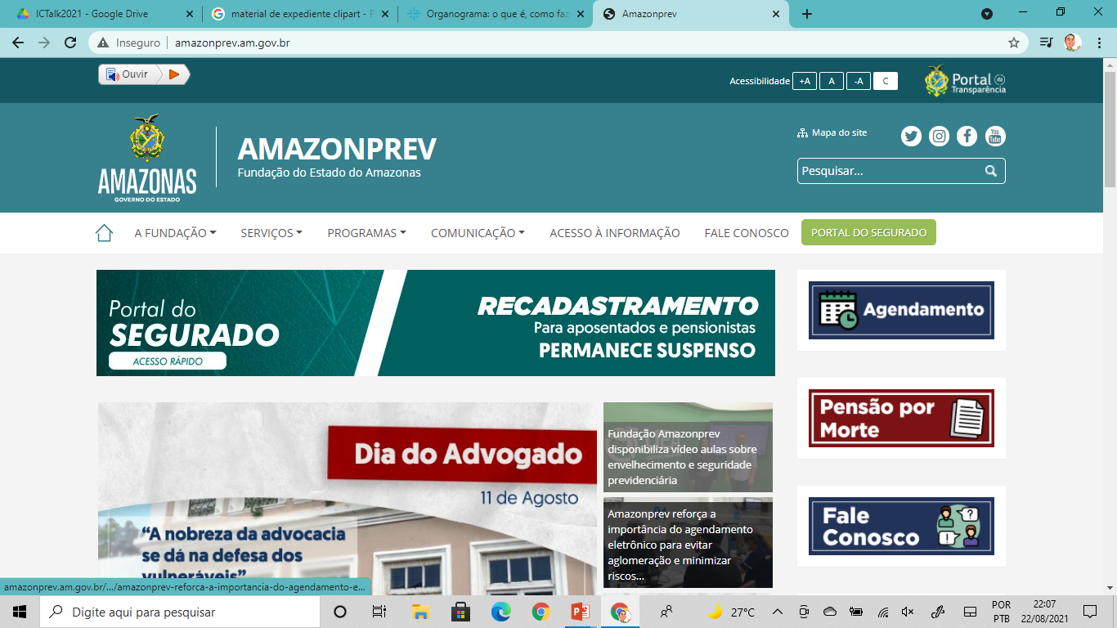
AMAZONPREV
NOV-2022
SISTEMA DE GESTÃO INTEGRADO
NBR ISO 9001: 2015
PRO GESTÃO

Slide 2
Atendimento excelente e rápido, problemas resolvidos, instalações confortáveis e bem climatizado! (Sr. Iran Viana Oliveira-Aposentado)
Elogio ao Atendimento Novembro de 2022
Excelente atendimento. Parabéns. (Sr. Hélcio da silva Maia– Aposentado)
Excelente atendimento por parte do funcionário Gabriel Gomes! (Sra. Iracema Santos Sampaio– Aposentada)

Slide 3
CONTEXTO ORGANIZACIONAL
ISO 9001 – Item X
Pro Gestão – Item Y

Slide 4
Contexto Organizacional
Novembro de 2022
EFEITO
CONSEQUÊNCIA
CAUSA
Execução da ação de alinhamento do sistema de gestão, sendo uma das metas, a redução do estoque de processos previdenciários gerados na pandemia da Covid-19.
Aumento nas análises dos processos previdenciários;
Erros de tramitação e falha de gestão de tempo na análise processual.
.
Perca de indicadores previdenciários.

Slide 5
Não houve nenhuma legislação aplicável no mês de outubro.
Contexto Organizacional
Legislação Aplicável à Amazonprev

Slide 6
FOCO NO CLIENTE
ISO 9001 – Item X
Pro Gestão – Item Y

Slide 7
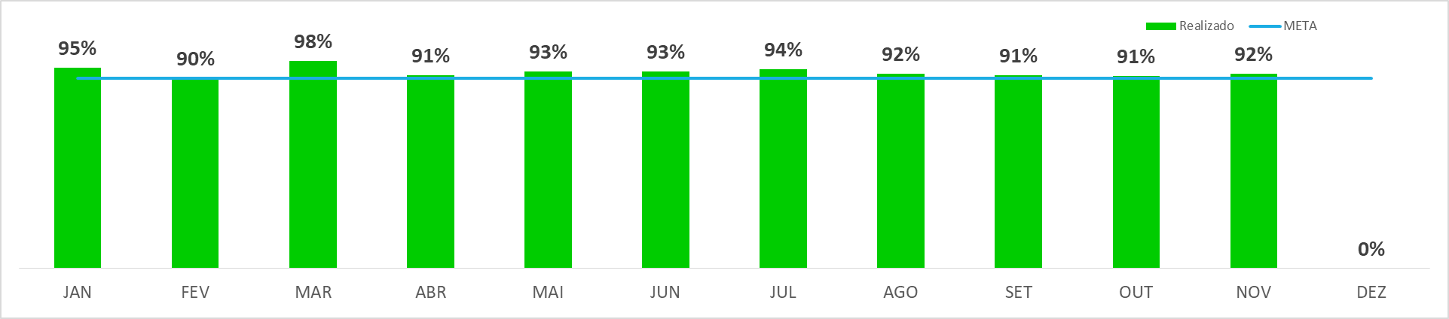

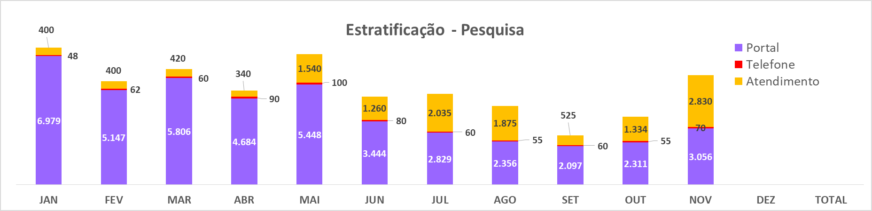
Foco no Cliente
Satisfação dos Clientes em Relação ao Atendimento da AMAZONPREV

Slide 8
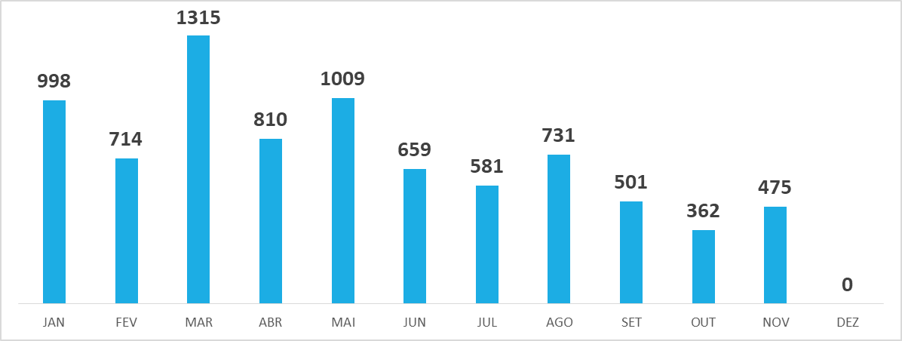
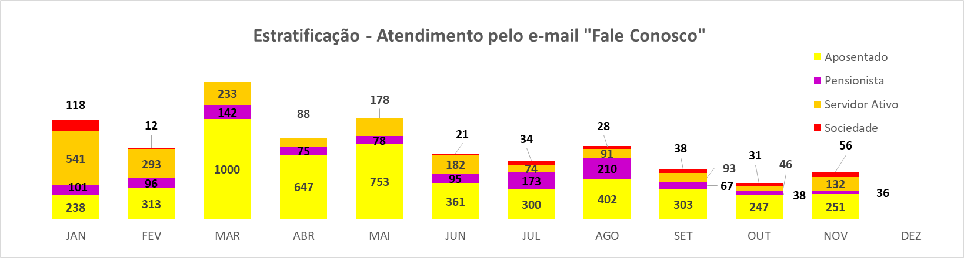
Foco no Cliente
Atendimento ao Cliente Através do e-mail “Fale Conosco”

Slide 9
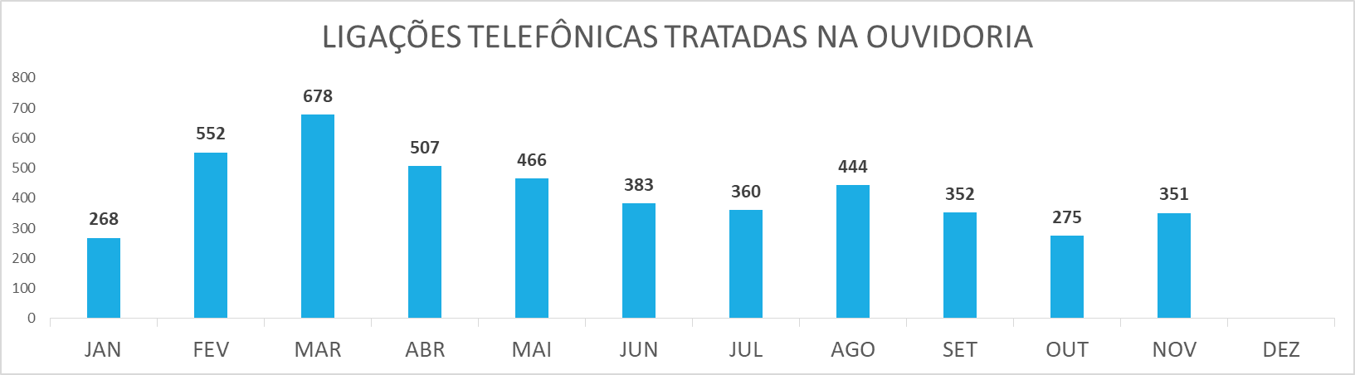
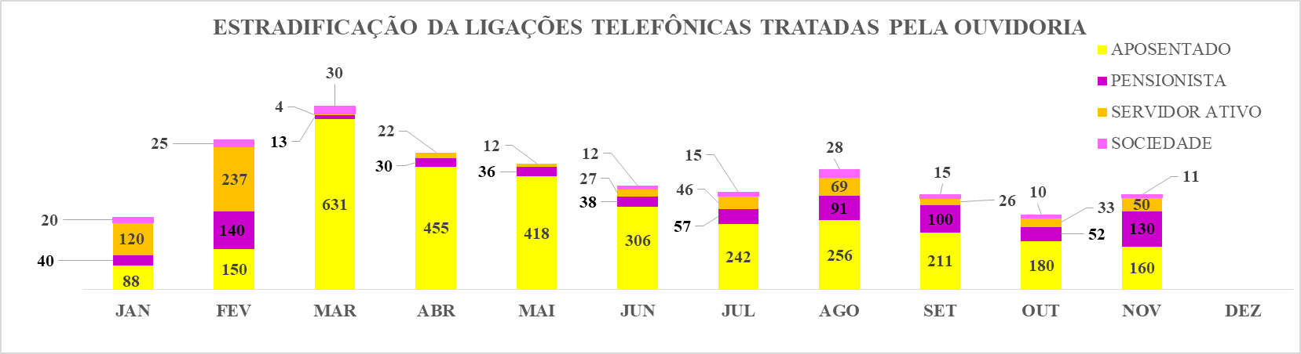
Foco no Cliente
Atendimento ao Cliente através do Telefone da Ouvidoria

Slide 10
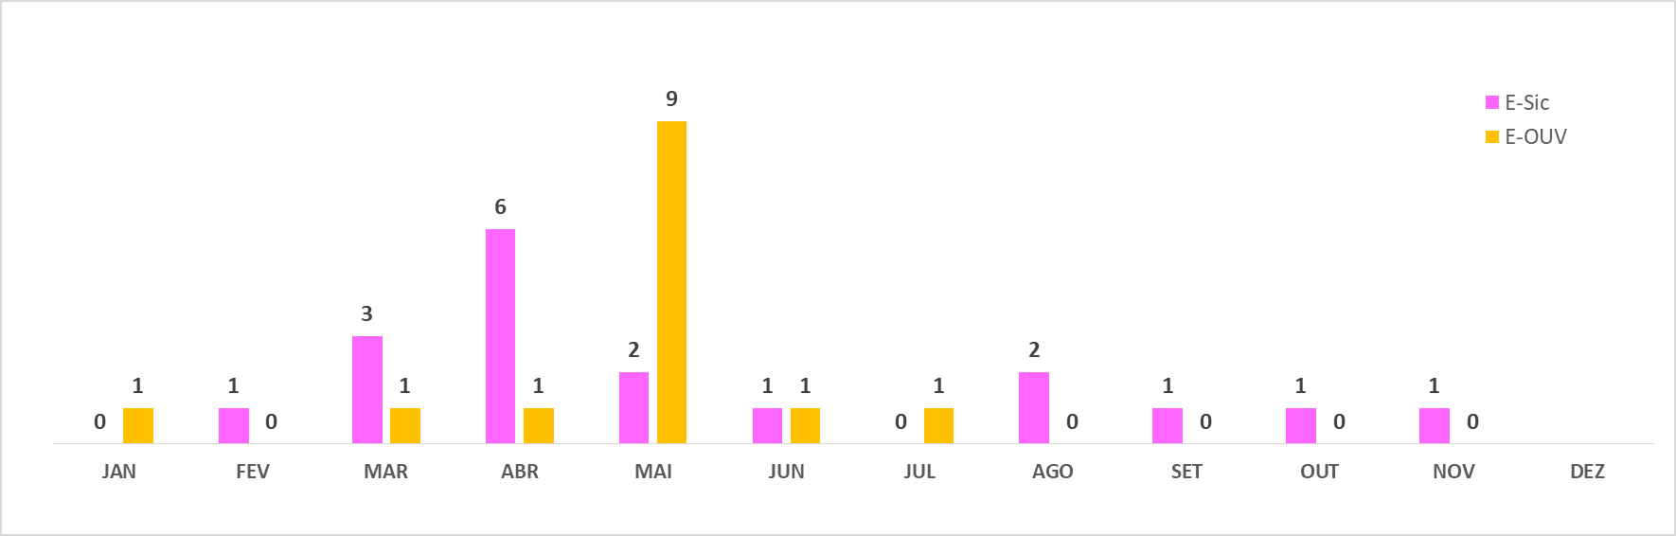
Foco no Cliente
Registro “E-OUV/E-SIC”

Slide 11
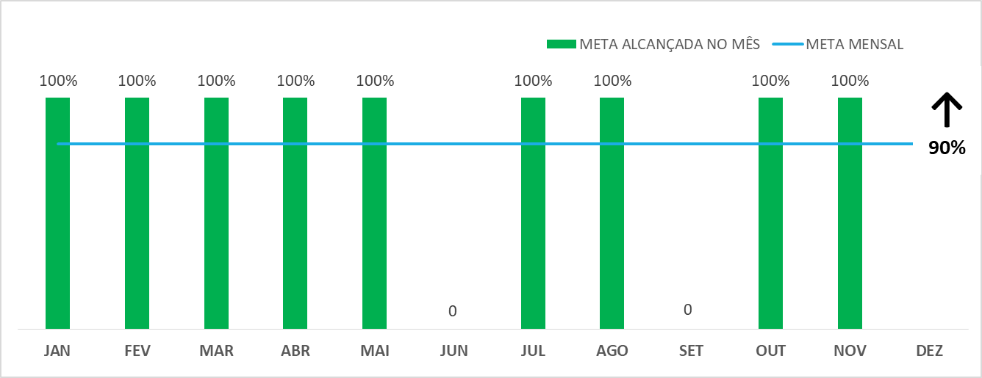
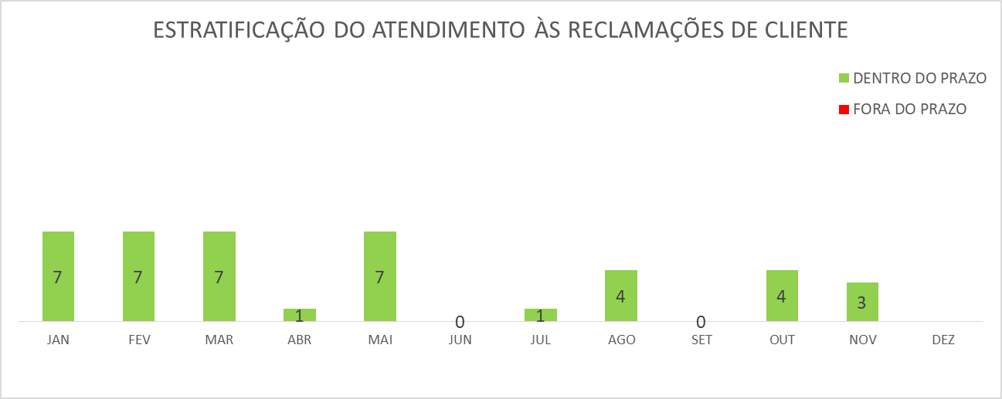
Foco no Cliente
Atendimento das Reclamações de Clientes em até 5 dias úteis

